Slide 1
O CASO DA VARA
MACHADO DE ASSIS

Slide 2
RESUMO DO LIVRO
Machado de Assis conta brevemente a história de um seminarista fugitivo, que tem medo de voltar para casa, pois sabe que o pai o levará de volta ao seminário. Portanto, Damião foge e se esconde na casa de Sinhá Rita. A mulher promete ajudá-lo e por isso Damião permanece.
Porém, Sinhá Rita tem uma escrava chamada Lucrécia, uma garota que é maltratada por ela.
Damião, vendo a situação, promete a si mesmo que irá apadrinhar Lucrécia. Mas chega um momento em que Sinhá Rita vai castigar Lucrécia e pede a vara a Damião, que fica em dúvida entre ajudar Lucrécia ou entregar a vara e receber a ajuda de Sinhá Rita. Por fim, ele decide entregar a vara.

Slide 3


NOSSO LIVRO

Slide 4
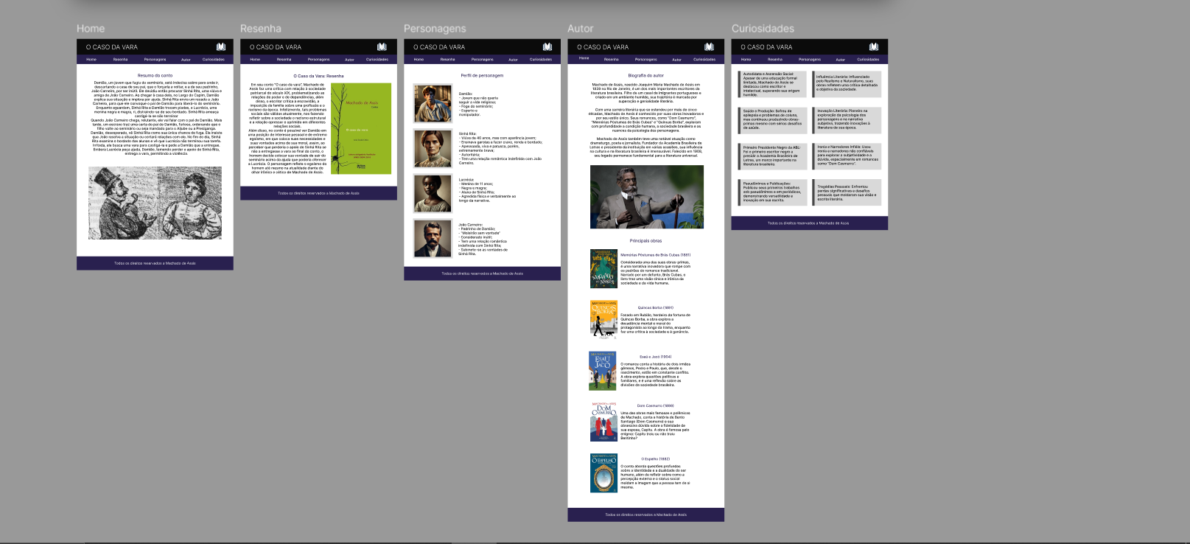
FIGMA
Antes de começar a fazer o nosso site, precisaríamos fazer uma uma base antes de começar tudo, para isso utilizamos o figma.

Slide 5
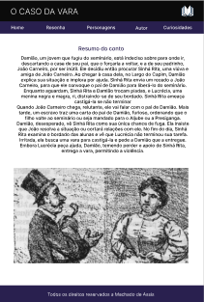
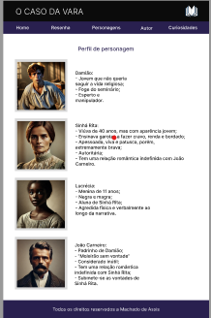
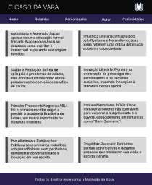
SITE

Slide 6
OBRIGADO PELA ATENÇÃO
CADU
JOAO PEDRO
KAUÃ
LETICIA
GABRIELA

